Slide 1
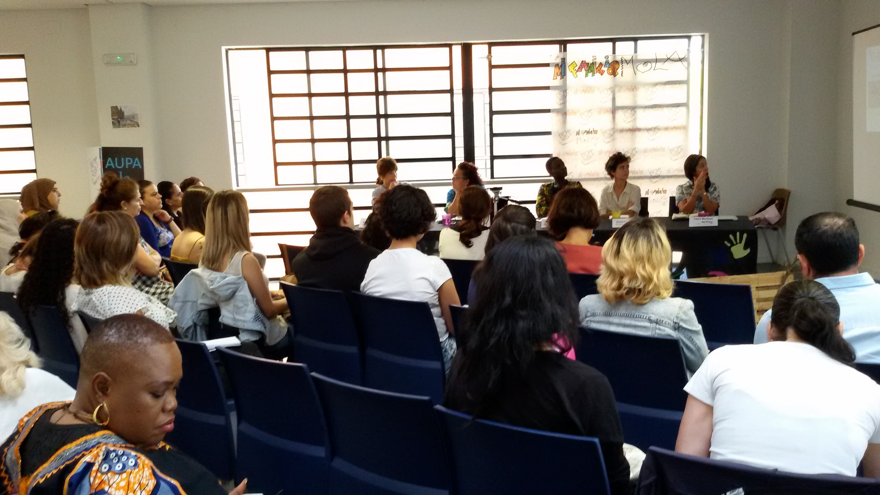
PROFESIONALIZACION DE PERSONAS ADULTAS.
MODELO ARACNE

Slide 2
1.
CONCEPTO
Adquisición de competencias permanentes que permitan superar las condiciones de precariedad de las ocupaciones no cualificadas.

Slide 3
Siete características:
Desarrolla simultáneamente la capacitación profesional, el empoderamiento y el autoempleo colectivo
Incorpora tres niveles de aprendizaje progresivo
Ha predefinido un mapa de competencias en los aprendizajes.
Ha diseñado un conjunto de actividades formativas –no exhaustivo-, que albergan las competencias previamente predefinidas.
Desarrolla tres itinerarios específicos y un itinerario integrado.
La unidad básica de intervención es la acción formativa
Toda intervención ha de ser diseñada ateniendo a una serie de criterios metodológicos.

Slide 4
Función profesional
Es el papel desempeñado, reconocido y aceptado por la sociedad para los miembros de una disciplina en cuestión.
Se materializa en las actividades o tareas que determinan el ejercicio de una profesión.

Slide 5
a. Titulación oficial.
Función profesional
b. Fomenta la especialización en un ámbito profesional determinado.
c. Tiende a desarrollarse en entorno productivo real
d. Aprendizaje significativo (personas adultas)

Slide 6



Función profesional
ocupacional
Grado medio
Certificados de profesionalidad
NIVEL BASICO:
Acabado requerido con calidad, BAJO LA SUPERVISIÓN DE UN RESPONSABLE,.
NIVEL SUPERIOR:
ORGANIZACIÓN DEL TRABAJO, aplicación de técnicas y procedimientos precisos y consecución de un acabado requerido con calidad
NIVEL INTERMEDIO:
APLICACIÓN DE TÉCNICAS Y PROCEDIMIENTOS PRECISOS y acabado requerido con calidad,
Grado superior

Slide 7
A modo de ejemplo, la función profesional variará acorde a la ocupación que se quiera desarrollar:
FORMACION PROFESIONAL básico
FORMACION PROFESIONAL medio
FORMACION PROFESIONAL alto
EDUCACION MEDIOAMBIENTAL
• Interpretar la influencia recíproca de las actividades humanas y el medio socio-natural (UC0805_3)
CARTERA DE PROVEEDORES
• Establecer Cartera de Proveedores de ropa de segunda mano susceptible de ser customizada
ORGANIZACIÓN DEL ESPACIO DE TRABAJO
• Preparar materiales, herramientas, máquinas y equipos de confección. (UC1225_1)
COSTURA CREATIVA
• Realizar adaptaciones y personalizar prendas de vestir. (UC1227_1)
EDUCACION MEDIOAMBIENTAL
• Interpretar la influencia recíproca de las actividades humanas y el medio socio-natural (UC0805_3)
COSTURA CREATIVA
• Transformar materiales textiles y no textiles para su uso en vestuario transformado o resto de prendas textiles (UC1521_3 ADAPTADO)
Realizar el corte y ensamblado a mano (UC1234_2) y el ensamblado a máquina. (UC1235_2)
ATENCION A LA CLIENTELA
• Atender al cliente en los servicios de realización de vestuario a medida. UC1237_2:
• Exposición de productos en puestos de mercados públicos
EDUCACION MEDIOAMBIENTAL
• Interpretar la influencia recíproca de las actividades humanas y el medio socio-natural (UC0805_3)
COSTURA CREATIVA
• Desarrollo de prototipos. Modelos nuevos
• Analizar e interpretar el diseño, colaborando en la definición del Producto en textil y piel. UC0912_3
• Planificar y desarrollar los patrones para el modelo a confeccionar UC0914_3
Realizar el modelaje, patronaje y corte de vestuario o resto de prendas textiles UC1519_3
Ver mapa de competencias más desarrollado: https://drive.google.com/file/d/0B0nq-A7HBqO1d1pQT0R2enpoZWM/view?usp=sharing

Slide 8
Autoempleo colectivo
Es una superación de la apuesta individual del emprendizaje, permite generar equipos de trabajo con capacidades complementarias, que van más allá del simple sumatorio de saberes.
El modelo debe permitir la gestión de la propia empresa.

Slide 9
a. Genera Escenario que hace posible la profesionalización.
Autoempleo colectivo
b. Mentoring para un aprendizaje progresivo.
c. Capitalización.
d. Su nivel de evolución depende de la cultura emprendedora del entorno.

Slide 10
Autoempleo Colectivo
sensibilización
Práctica empresarial formativa
NIVEL SUPERIOR:
EQUIPO DE TRABAJO CON GESTIÓN AUTONOMA, PERO SUPERVISADA (en el modelo corresponde a una fase de coaching empresarial especializado o mentoring empresarial o producción supervisada)
NIVEL INTERMEDIO
OPCION CLARA AUTOEMPLEO Y DISEÑO DE LA EMPRESA (se correspondería en el modelo con una fase de prácticas formativas o incubadora de empresa cooperativa o empresa de inserción tutelada)
NIVEL BASICO
ACERCAMIENTO A LA EMPRESA Y PREREQUISITOS EN LAS INICIATIVAS DEAUTOEMPLEO
Práctica empresarial formativa

Slide 11
AUTOEMPLO colectivo, conjunto de competencias preseleccionadas para cada uno de los niveles de aprendizaje.
AUTOEMPLEO básico
AUTOEMPLEO medio
AUTOEMPLEO alto
INICIACION AUTOEMPLEO:
Análisis del empleo
Mitos y barreras autoempleo
Mujer y autoempleo (influencia socio cultural y económico)
Ventajas e inconvenientes autoempleo
Persona emprendedora versus asalariada
Fórmulas de autoempleo
Economía social y autoempleo colectivo
Como constituir una empresa
Desarrollo de ideas productivas/ innovadoras (metodología Design Thinking)
Acceso a ayudas y fórmulas de financiación iniciativas de autoempleo
PLANIFICACION
Elaborar plan de empresa (Determinar las actividades a emprender identificando fuentes de negocio; estrategia de marketing; plan económico financiero, organización de la actividad empresarial cooperativa)
DIRECCION Y CONTROL DE LA ACTIVIDAD DIARIA
Adquirir técnicas y procedimientos para gestión de proveedores y logística.
Identificar procesos de producción
Redes de apoyo e interoperación, desarrollo de alianzas
GESTION ADMINISTRATIVA:
Comprensión, procedimientos y técnicas de cuestiones legales, fiscales y administrativas para poner en marcha la empresa.
Acceso a recursos financieros
Control flujo económico y contable
COMERCIALIZACION Y MARKETING PRODUCTOS Y SERVICIOS
Definir y practicar procesos, protocolos y técnicas de promoción, difusión, venta y post venta de los productos y servicios
PLANIFICACION
Establecer sistema de control (objetivos, indicadores de evaluación, responsables de procesos) de áreas de producción, gestión, comercialización, gestión de alianzas, organización interna)
DIRECCION Y CONTROL DE LA ACTIVIDAD DIARIA
Sistema avanzado de Gestión de proveedores y logística avanzado, Procesos de producción, Gestión laboral, Sistemas de control de calidad (ambiental, social y económica)
Gestión alianzas
GESTION ADMINISTRATIVA:
Gestión cuadro de mando: Adquirir herramientas para el control de flujos económico, financiero, normativo, administración interna, logística, producción.
COMERCIALIZACION Y MARKETING PRODUCTOS Y SERVICIOS
Procedimientos gestión avanzada marketing mix
PREVENCION DE RIESGOS LABORALES
Obligaciones y control seguridad
Ver mapa de competencias más desarrollado (con pestañas en la parte inferior para acceder a las diferentes áreas) en https://drive.google.com/file/d/0B0nq-A7HBqO1d1pQT0R2enpoZWM/view?usp=sharing

Slide 12
Empoderamiento individual y grupal
  Es el proceso por medio del cual se dota a un individuo, comunidad o grupo social de un conjunto de herramientas para aumentar su fortaleza, mejorar sus capacidades y acrecentar su potencial, todo esto con el objetivo de que pueda mejorar su situación social, política, económica, psicológica o espiritual.
  La finalidad última del empoderamiento social es que dicho colectivo sea capaz por sí mismo, trabajando y organizándose, de mejorar sus condiciones de vida.
.

Slide 13
a. Genera cambios permanentes
Empoderamiento individual y colectivo
b. Interviene en el entorno
c. Dota de recursos para la vida
d. Se basa en el principio de ciudadanía

Slide 14
Empoderamiento individual y colectivo
Autoafirmación
Toma decisiones profesionalizacion
NIVEL SUPERIOR
La movilización para identificar sus intereses y transformar las relaciones, estructuras e instituciones que les limitan y que perpetúan su subordinación (“poder para”).
NIVEL INTERMEDIO
  La organización autónoma para decidir sobre sus vidas y sobre el desarrollo que desean (“poder con”).
.
NIVEL BASICO
La toma de conciencia sobre su subordinación y el aumento de la confianza en sí mismas (“poder propio”)..
Transformación

Slide 15
Empoderamiento individual y colectivo
Autoafirmación
Toma decisiones profesionalizacion
NIVEL SUPERIOR
INDIVIDUAL: La participante puede enseñar a otras personas. Tiene confianza en sus potencialidades, y conciencia de la desigualdad por cuestión de género
GRUPAL: Funcionamiento cooperativo, elevado compromiso de unas con otras, obtiene éxito como grupos, incrementan la visibilidad y proyección pública del grupo y sus ideas
NIVEL BASICO
INDIVIDUAL: La participante es consciente de sus potencialidades y limitaciones personales y profesionales.
GRUPAL: Las participantes aceptan formar parte del grupo.
NIVEL INTERMEDIO
INDIVIDUAL: La participante es capaz de potenciarse a sí misma.
GRUPAL: Las participantes colaboran ante los objetivos comunes.
Transformación

Slide 16
En el ámbito del EMPODERAMIENTO, realizamos una clasificación tentativa, fruto de la reflexión colectiva y susceptible de variación en futuras revisiones del modelo.
EMPODERAMIENTO alto
EMPODERAMIENTO básico
AUTOAFIRMACION :
Autoconfianza
autocontrol
supera la indefensión aprendida,
solicita ayuda
comunicar sentimientos.
relación
colaboración
EMPODERAMIENTO medio
AUTOAFIRMACION
comunicación
proyecto profesionalización,
acceso y control de recursos,
conciencia de grupo,
expresión de afecto y de emociones
Cumplimiento de normas y tareas
Trabajo en equipo
TOMA DE CONCIENCIA
conciencia política crítica
flexibilidad
DECISION SOBRE SUS VIDAS Y DESARROLLOS
Iniciativa y toma de decisiones,
TOMA DE CONCIENCIA
Capacidad de análisis de forma objetiva. empatía
Sensibilización hacia la discriminación
desarrollo habilidades sociales en el grupo
AUTOAFIRMACION
Desarrollo emocional y afectivo
Expresión publica de pensamientos, ideas, creencias propias
Búsqueda de sinergias
Potencia las capacidades de las demás
Visibilidad como grupo
TOMA DE CONCIENCIA
Pensamiento reflexivo
DECISION SOBRE SUS VIDAS Y DESARROLLOS
Liderazgo (genero femenino)
Bipolaridad trabajadora-empresaria
Capacidad organización
Capacidad de dialogo
TRANSFORMAR EL ENTORNO/ ESTRUCTURAS
Capacidad de proyección
Gestión del cambio
Creatividad
negociación
Visibilidad
Representacion en una cooperativa
Gestion democratica de los equipos de trabajo
Ver mapa de competencias más desarrollado (con pestañas en la parte inferior para acceder a las diferentes áreas) en https://drive.google.com/file/d/0B0nq-A7HBqO1d1pQT0R2enpoZWM/view?usp=sharing

Slide 17
CLASIFICACION DE COMPETENCIAS EMPODERAMIENTO ATENDIENDO A SU FUNCIONALIDAD
INDIVIDUALES:
Autoconfianza
Autocontrol
Flexibilidad
Tolerancia a la frustración
Desarrollo emocional y afectivo
Razonamiento matemático
Potencia las capacidades de los demás
Capacidad de análisis
Proyección
PROFESIONAL
Iniciativa y toma de decisiones
Creatividad
Planificación
Organización
Manejo de nuevas tecnologías
Liderazgo
Negociación
GRUPAL
Comunicación
Cumplimiento de normas y tareas
Capacidad de relación
Capacidad de dialogo
Sensibilidad social
Conciencia critica
Expresión publica
Competencias
empoderamiento
AUTOEMPLEO COLECTIVO
Trabajo en equipo
Búsqueda de sinergias
Solución de conflictos
Representación
Gestión democrática de equipos

Slide 18
CRITERIOS METODOLÓGICOS
MODELO ARACNE
Desarrollo de la creatividad
Aprendizaje en entorno productivo
Manejo red de recursos comunitarios
Actitud emprendedora
Visibilidad
Uso eficaz de TICS
Alumnado docente
Aprendizaje autoguiado
Competencias básicas
Diversificación profesional
Capitalizacion
Aplicación de los CRITERIOS METODOLÓGICOS ARACNE
Esta foto de Autor desconocido está bajo licencia CC BY-SA-NC

Slide 19
La especificidad de formación de las personas adultas
“ La expresión educación de personas adultas designa la totalidad de los procesos organizados de educación, sea cual sea el contenido, el nivel y el método, sean formales o no formales, ya sea que prolonguen o reemplacen la educación inicial dispensada en las escuelas y universidades, y en forma de aprendizaje profesional, gracias a los cuales, las personas consideradas como adultas por la sociedad a la que pertenecen, desarrollan sus aptitudes, enriquecen sus conocimientos, mejoran sus competencias técnicas o profesionales o les da una nueva orientación, y hacen evolucionar sus actitudes o su comportamiento en la doble perspectiva de un enriquecimiento integral del hombre y la mujer y una participación en un desarrollo socioeconómico y cultural equilibrado e independiente”

Slide 20
Educacion de personas adultas: las diferencian con respecto a la educación de personas jóvenes.
  1. Saber por qué . Necesidad saber por qué han de aprender una cosa antes de emprender un proceso de formación.
  2. Autoconcepto. necesidad de ser tratadas como pérsonas con capacidad de autodirigirse.
  3. Aprender de la experiencia. Las experiencias son cualitativa y cuantitativamente diferentes a la de adolescentes y jóvenes
.

Slide 21
Educacion de personas adultas: las diferencian con respecto a la educación de personas jóvenes.
  4. Desaprender. Hay que contraponer los conocimientos populares con el conocimiento científico de la realidad.
  5. Transformar la experiencia. Transformar los conocimientos populares en conocimientos nuevos.
  6. Situaciones reales. asimilan mejor los conocimientos, las competencias, los valores y las actitudes cuando la enseñanza está vinculada a situaciones realles
.

Slide 22
Educacion de personas adultas: las diferencian con respecto a la educación de personas jóvenes.
  7. Motivaciones intrínsecas. La voluntad de aprender está más relacionada con razones intrínsecas que a extrínsecas.
  8. Orientación del aprendizaje en torno a un problema o en torno a una tarea. Al contrario que menores, en el caso de adolescentes el aprendizaje está orientado en torno a un tema.
  9. Aprenden en situaciones complejas y para situaciones complejas que implican interacción e interdisciplinaridad.
.

Slide 23
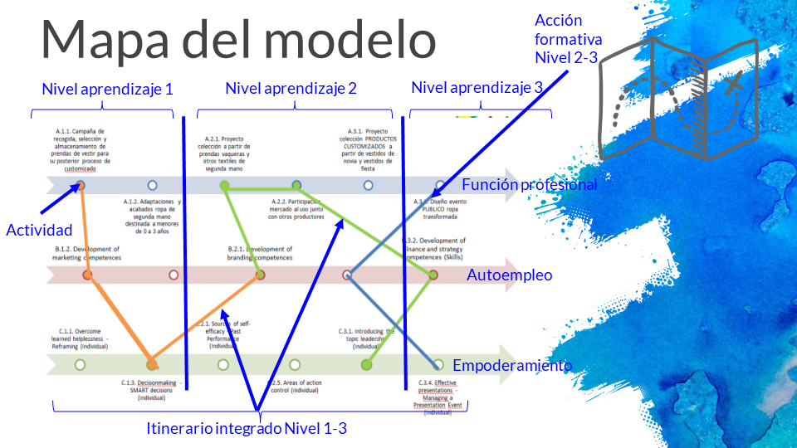

Slide 24
GRACIAS
…. comentarios, preguntas y aclaraciones ….

